Slide 2
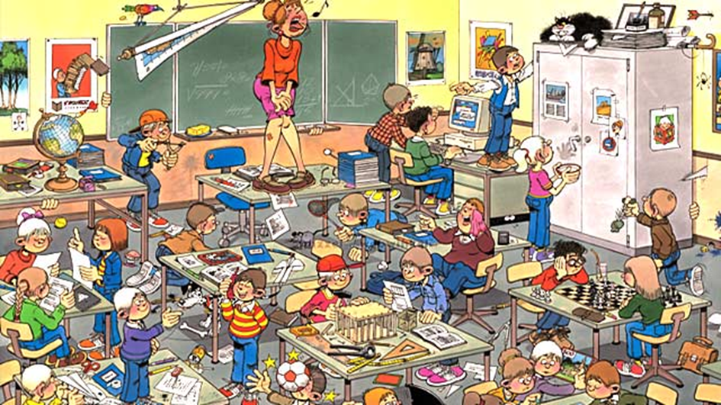
Miniconferentie ‘Onderwijs en Zorgboerderij

Slide 3
Miniconferentie ‘Onderwijs en Zorgboerderij
Programma:
Welkom
Inspirerende bijdrage
Korte impressie van de 3 workshops
Theo van de Schepop van Buitenplaats De Poel en Gert-Jan Wensink van Wenum Hoeve geven een presentatie van wat zij zoal doen met het onderwijs
Workshop ronde 1
Eten
Workshop ronde 2
Afsluiting

Slide 4
Inspirerende bijdrage
Een spannend thema
Samenwerking met het onderwijs
Onderwijs vaak in het nieuws en helaas vaak negatief
En de ontwikkelingen op onderwijskundig gebied gaan door
Is onderwijs eerlijk voor onze kinderen?
Gelijke kansen voor iedereen
De leerling centraal? Maatwerk en iedereen zien!
Verschillende talenten, worden wie je kunt zijn
Preventie en curatie

Slide 5
3 Workshops en 2 ronden Waar?
Grote zaal (koestal)
Boerderijwinkel
Tipi

